Slide 1
Re-Testing and Regression Testing
ThS. Trần Thị Thanh Nga
Khoa CNTT, Trường ĐH Nông Lâm TPHCM
Email: ngattt@hcmuaf.edu.vn

Slide 2
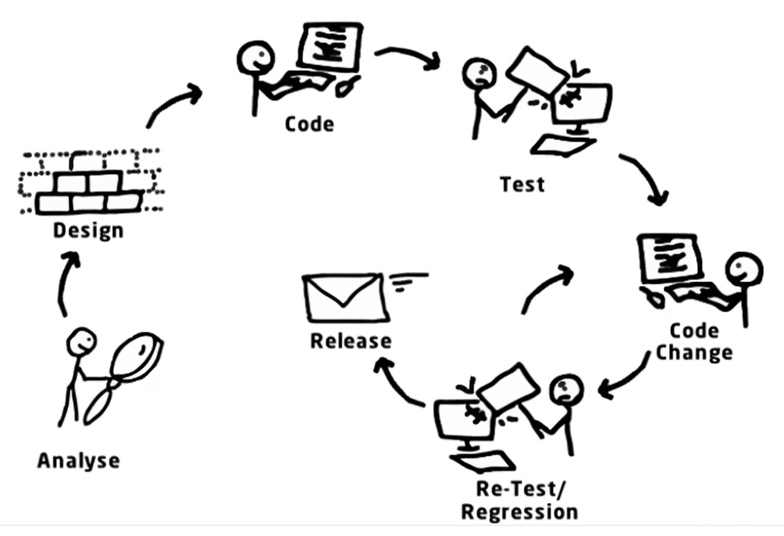
Learning Goals
Notes:
Mục tiêu:
Hiểu rõ hơn về Kiểm thử liên quan đến sự thay đổi
Phân loại kiểm thử liên quan:
Kiểm thử xác nhận (Kiểm thử lại)
Kiểm thử hồi quy

Slide 3
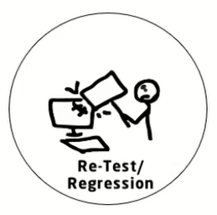
Content
1. Testing related to changes
2. Confirm testing (Re-testing)
3. Regression testing
Notes:
Kiểm thử xác nhận (Kiểm thử lại)
Kiểm thử hồi quy

Slide 4
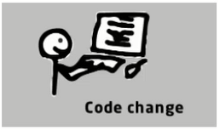
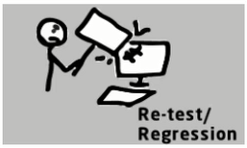
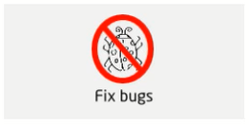
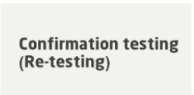
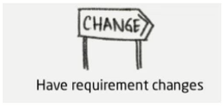
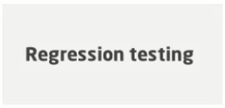
Testing related to changes types
Notes:
Kiểm thử liên quan đến sự thay đổi: nghĩa là thực hiện hoạt động kiểm thử khi có sự thay đổi trong sản phẩm phần mềm
Sự thay đổi của sản phẩm phần mềm có thể là:
Sửa chữa các lỗi tìm đc thông qua các hoạt động đảm bảo chất lượng sản phẩm như Kiểm thử hay Đánh giá
Sản phẩm phần mềm được nâng cấp, được thay đổi về chức năng
Các loại Kiểm thử sự thay đổi gồm:
Kiểm thử xác nhận (Kiểm thử lại)
Kiểm thử hồi quy

Slide 5
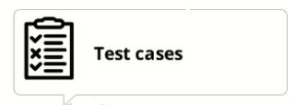
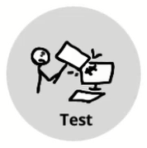
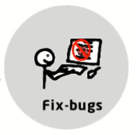
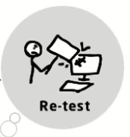

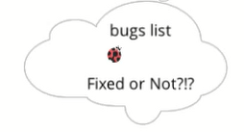
Confirmation Testing (Re-Testing)
Notes:
Khi thực hiện kiểm thử theo các test case đã thiết kế mà có lỗi tương ứng với việc lỗi được phát hiện và ghi nhận
Nếu lỗi đó được sửa và được cài đặt trong phiên bản mới của sản phẩm thì tester thực hiện kiểm thử lại các test case đó và kiểm tra xem lỗi đã ghi nhận đã được sửa hoàn toàn hay chưa
Hoạt động kiểm thử này được gọi là Kiểm thử xác nhận hay còn gọi là Kiểm thử lại
Như vậy Kiểm thử xác nhận là hành động kiểm thử lại để xác nhận test case mà ko đạt lúc trước, giờ đã đạt hay chưa? Trong trường hợp 1 test case ko đạt, nhưng có nhiều lỗi đc tìm thấy chứ ko phải 1 lỗi thì tester cũng phải thực hiện kiểm thử để xác nhận xem toàn bộ các lỗi đã tìm được lúc trước của test case ko đạt đã được sửa hay chưa

Slide 6
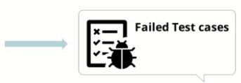


Confirmation Testing (Re-Testing)
Notes:
Ví dụ: khi thực hiện , kiểm thử chức năng Login của hệ thống Học tiếng Anh, trường hợp test case là “Nhập tên truy cập, username đúng nhưng mật khẩu sai” thì mong muốn nhận được là màn hình hiển thị thông báo “Password ko đúng”. Nhưng khi thực hiện kiểm thử thì màn hình thông báo là “Bạn cần nhập password” ➔ test case này bị đánh fail và 1 lỗi được ghi nhận.
- Sau khi lỗi được developer sửa và deploy phiên bản mới thì tester kiểm thử lại tình huống (test case) này. Nếu lỗi này đã được fix thì test case này được đánh pass. Nếu ko thì vẫn là fail và bug được mở lại

Slide 7
Confirmation Testing (Re-Testing)
Test cases:
Inputs
Data
Environment
Failed Test cases:
Inputs
Data
Environment
The test is executed in executed in exactly the same way as it was the first time. If the test now:
Passes, then close the defect
Fails, then re-open the defect
Notes:
Khi kiểm thử xác nhận, điểm quan trọng là phải đảm bảo rằng thực hiện kiểm thử đúng theo các bước đã được mô tả trong test case, nghĩa là sử dụng cùng input, cùng test data và cùng môi trường
Nếu kiểm thử xác nhận mà thấy đạt thì có thể đóng các lỗi tương ứng, nếu ko thì phải mở lại các lỗi này vì trạng thái của lỗi này sau khi được sửa đã bị thay đổi. Và giao lại cho người có trách nhiệm sửa lỗi.

Slide 8


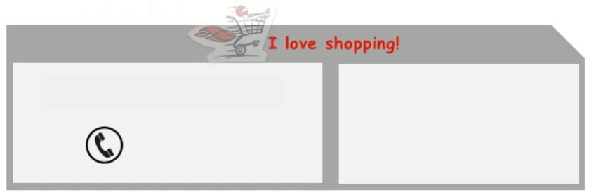

Regression Testing
Have requirement changes
Regression Testing
After the Software has changed
When the Environment has changed
Validation of change
More ways of order confirmation
Make sure that the modification does not cause errors in other parts
Notes:
Kiểm thử hồi quy là kiểm thử được thực hiện để kiểm tra các sự thay đổi của sản phẩm, đảm bảo rằng những thay đổi này ko làm ảnh hưởng đến những phần đã hoàn thiện trước đó của sản phẩm
Ví dụ với hệ thống đặt hàng: trước đây người sử dụng có thể đặt hàng từ website và quản trị sẽ gọi điện để xác nhận đơn đặt hàng. Nhưng giờ hệ thống mới được nâng cấp, việc xác nhận đơn đặt hàng ngoài cách gọi điện thoại thì có thể qua 1 biểu mẫu (1 lần nhấn vào link mà thôi)
Như vậy hệ thống có sự thay đổi và người kiểm thử sẽ phải đảm bảo các chức năng của hệ thống ko bị thay đổi gì khi có thêm chức năng mới

Slide 9
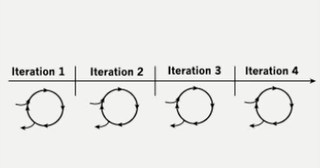

Regression Testing
Development project with iterative development model
Maintenance projects
(fix failures, collected from help desk or system upgraded with some new, changed features)
Notes:
Đối với 1 sản phẩm phần mềm được phát triển theo mô hình phát triển tăng dần (iterative development model) thì test leader của dự án đó cũng phải tính đến việc thực hiện kiểm thử hồi quy.
Phát triền phần mềm theo mô hình phát triển tăng dần có nghĩa là phát triển từng phần của sản phẩm, mỗi một phần được phát triển trong 1 giai đoạn được gọi là iteration (có thể hiểu là công đoạn).
Cứ từ iteration 2 trở đi là phải tính đến kiểm thử hồi quy vì iteration 2 đã chứa các chức năng được phát triển trong iteration 1 và các tính năng mới của iteration 2. Do đó phải test lại toàn bộ các tính năng đã phát triển trong iteration 1. Đó chính là kiểm thử hồi quy
Với các dự án bảo trì cũng tương tự như thế, loại dự án bảo trì nghĩa là sản phẩm cần bảo trì đang được sử dụng rồi, nhưng qua thời gian có thể có lỗi hoặc nhu cầu về tính năng của sản phẩm cần được nâng cấp. Khi đó, đội bảo trì sẽ phải phát triển, nâng cấp sản phẩm. Và sản phẩm mới có sự thay đổi so với sản phẩm cũ ➔ cần kiểm thử hồi quy

Slide 10
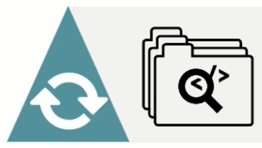
Regression Testing
REUSE the set of test cases from an EXISTING TEST SUITE to test a modified modules, changes
Notes:
Trong kiểm thử hồi quy, tester dùng lại toàn bộ những test case từ một test suite đã tồn tại để kiểm thử các chức năng không bị thay đổi. Để thực hiện lại xem, sự thay đổi đó có ảnh hưởng tới các chức năng cũ hay không?

Slide 11
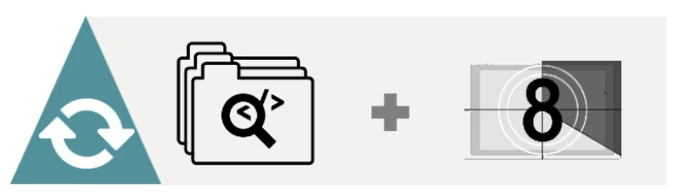
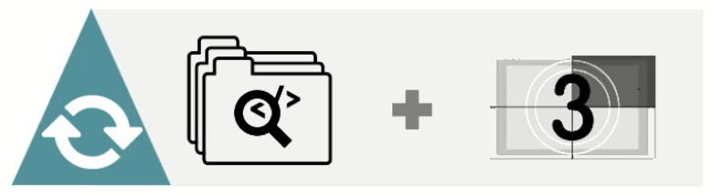
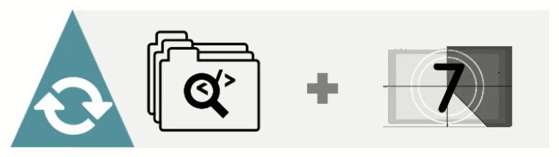
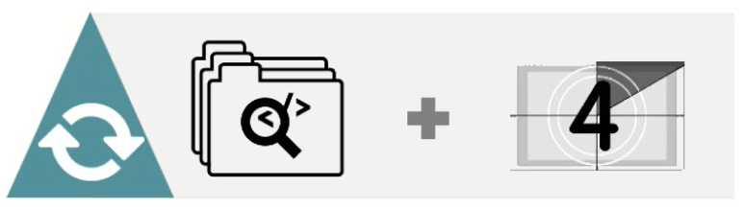
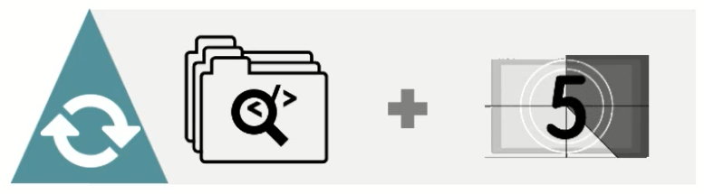
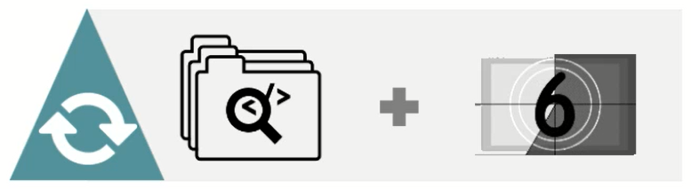
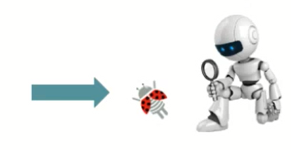
Regression Testing
Should be
AUTOMATION testing
Notes:
- Do mỗi hệ thống hay sản phẩm phần mềm khi thực hiện kiểm thử thì có rất nhiều test case được thiết kế. Mỗi lần phải thực hiện kiểm thử lại những test case này thì sẽ tốn rất nhiều thời gian, công sức của tester ➔ tốn chi phí
- Do đó trong kiểm thử hồi quy, nếu có thể chuyển thành kiểm thử tự động là tốt nhất

Slide 12

Confirmation Testing vs. Regression Testing
Confirmation Testing
Regression Testing
is running a test again
is testing looks for unexpected side effects
is executed on failed test cases
is executed on all previous test cases (failed/passed)
Notes:
Việc kiểm thử xác nhận và kiểm thử hồi quy khác nhau thế nào?
Kiểm thử xác nhận:
chạy lại 1 test case đã xác nhận
và chỉ được thực hiện cho test case không đạt trước đó.
Kiểm thử hồi quy:
là việc kiểm thử để xem sự ảnh hưởng đến các chức năng cũ của hệ thống khi có sự thay đổi trong sản phẩm
khi thực hiện kiểm thử hồi quy, phải thực hiện toàn bộ test case mà trước đó đã thiết kế mà ko quan tâm những test case đó đạt hay ko đạt

Slide 13

Summary
TESTING RELATED TO CHANGES
Confirmation testing
(Re-testing)
Regression testing

Slide 14
Tài liệu tham khảo
Tham khảo bộ bài giảng được biên soạn bởi cty FSOFT

